Slide 1
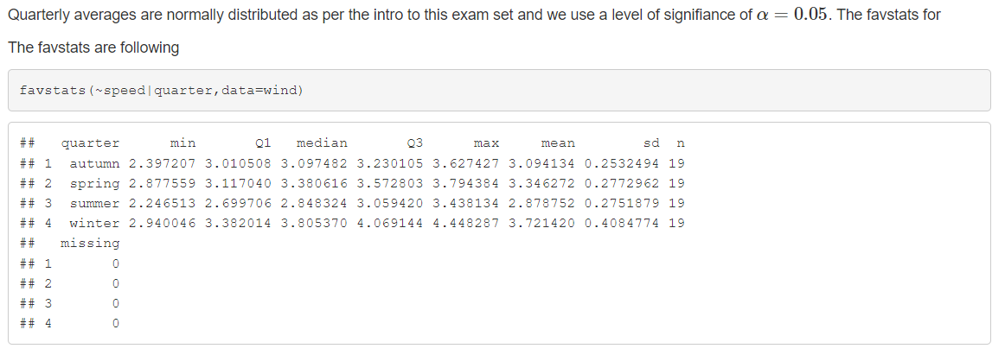

Slide 2

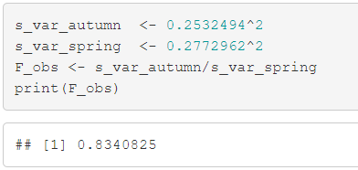
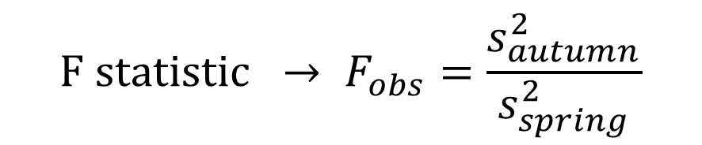


$$F statistic → F_{obs}=\frac{s_{autumn}^{2}}{s_{spring}^{2}}$$
$$F_{obs}=1$$
Variansen finds med
Eller favstats() ☺
$$s_{d_{autumn}}=0.2532494→{s_{d}^{2}}_{autumn}={0.2532494}^{2}$$
$$s_{d_{spring}}=0.27729629→{s_{d}^{2}}_{spring}={0.2772962}^{2}$$
$$F_{obs}=0.8340825$$

Slide 3

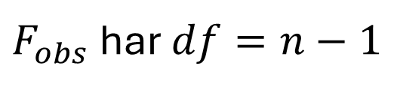

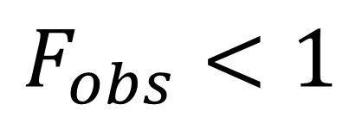

$$F_{obs}<1$$
Find det ☺
$F_{obs}$ har $df=n−1$
Sample size for autumn og spring er n = 19
$$df=18$$
pdist() !

Slide 4
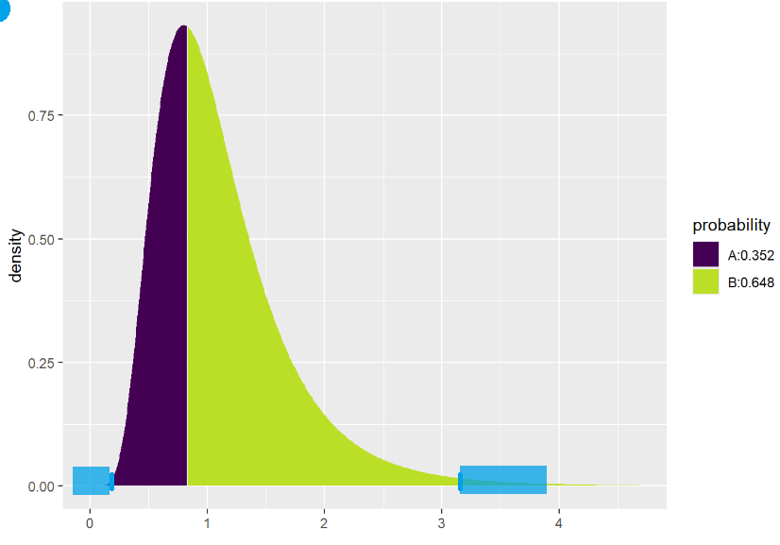


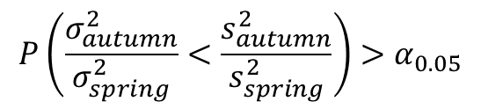




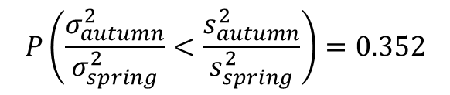


$$F_{obs}=0.8340825$$
$$P\left(F<F_{obs}\right)=P\left(F<0.8340825\right)=0.352$$
$$P\left(\frac{σ_{autumn}^{2}}{σ_{spring}^{2}}<\frac{s_{autumn}^{2}}{s_{spring}^{2}}\right)=0.352$$
$$P\left(F>F_{obs}\right)=P\left(F>0.8340825\right)=0.648$$
$$P\left(\frac{σ_{autumn}^{2}}{σ_{spring}^{2}}<\frac{s_{autumn}^{2}}{s_{spring}^{2}}\right)>α_{0.05}$$
Godt for $H_{0}$ ☺
$$α_{0.025}$$
$$α_{0.025}$$
$$H_{0}=død$$
$$H_{0}=død$$

Slide 5
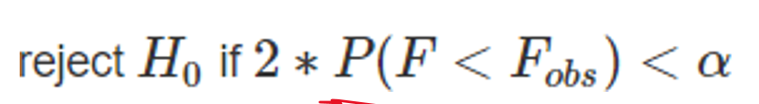
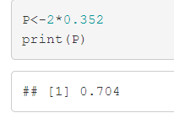

Distributionen er ”two sided”
Find 2x P-værdi!
Stadig godt for $H_{0}$ ☺

Slide 6
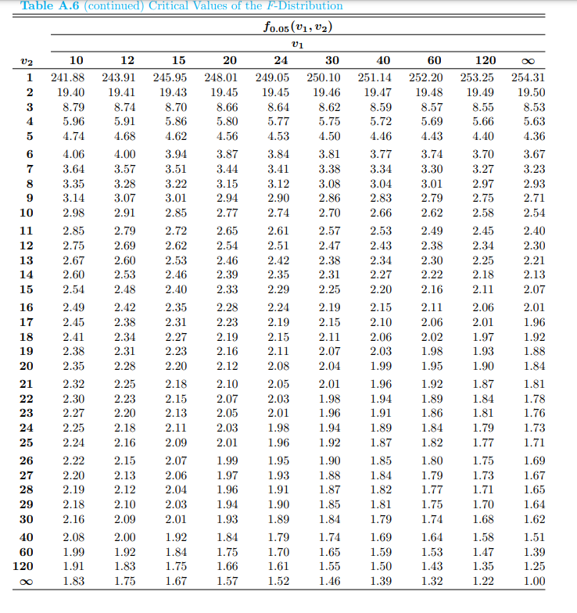

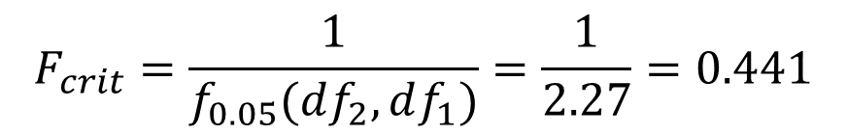

Vi finder de kritiske værdier for $α$
For øvre siden bruger vi tabellen
For nedre grænse har vi flg. Fra bogen
$$F_{crit}=\frac{1}{f_{0.05}(df_{2},df_{1})}=\frac{1}{2.27}=0.441$$

Slide 7
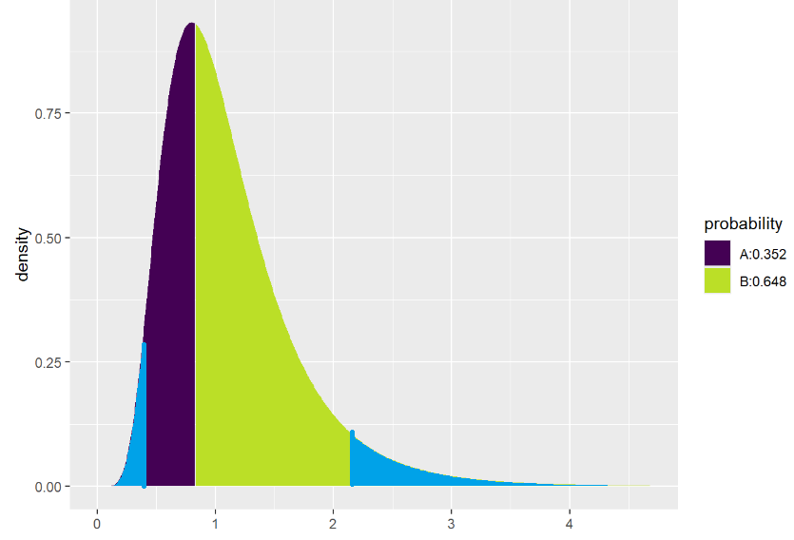

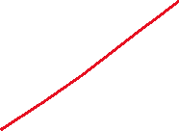

$H_{0}$ er ikke i kritiske region, $H_{0}$ kan ikke afvises!
$F_{obs}$ er i området. $H_{0}$ kan ikke afvises. ☺

Slide 8
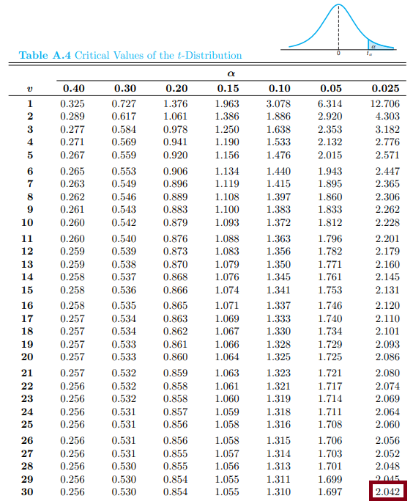



Vi tester de to means med flg. Hypothesis
$H_{0}$ Testes med $α=0.05\%$
Vi laver en “Pooled T-test”
Critical region for t-testes med $α=0.05$ og $df=18∗2$ er
$$−2.042<t_{crit}<2.042$$

Slide 9
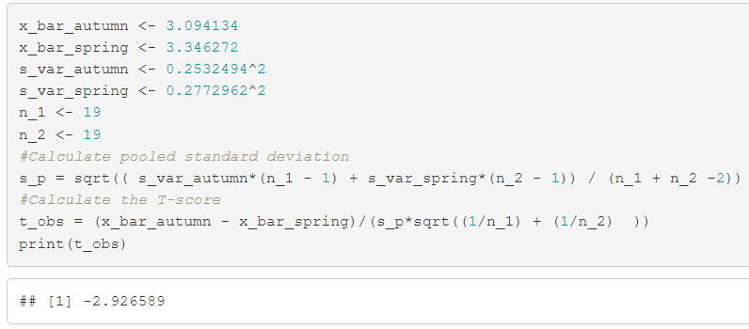

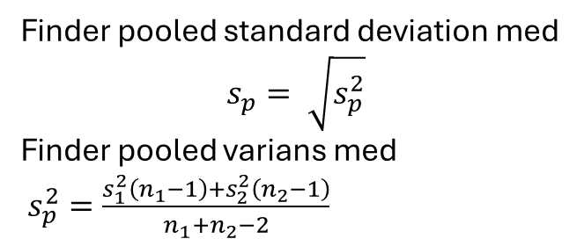
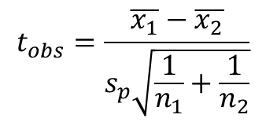





Find t-statistikken
$$t_{obs}=\frac{\overline{x_{1}}−\overline{x_{2}}}{s_{p}\sqrt{\frac{1}{n_{1}}+\frac{1}{n_{2}}}}$$
Ind I R med det.. ☺
$$n_{1}=n_{2}=19$$
Vi finder sample means $\overline{x_{1}}$ og $\overline{x_{2}}$ med favstats()
Finder pooled standard deviation med
$$s_{p}= \sqrt{s_{p}^{2}}$$
Finder pooled varians med
$s_{p}^{2}=\frac{s_{1}^{2}\left(n_{1}−1\right)+s_{2}^{2}\left(n_{2}−1\right)}{n_{1}+n_{2}−2}$
$s_{p}^{2}$ fra favstats() er
$t_{obs}=±2.93$

Slide 10

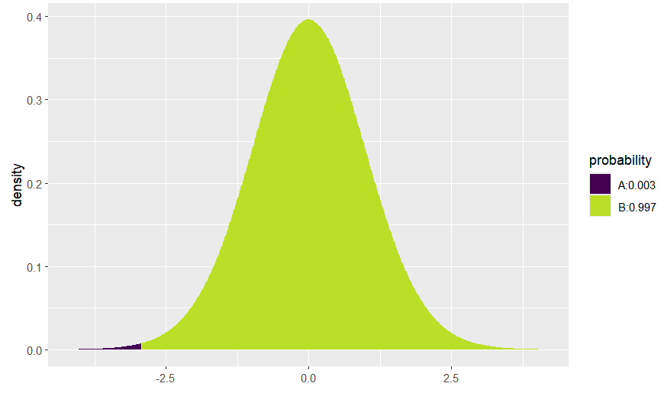
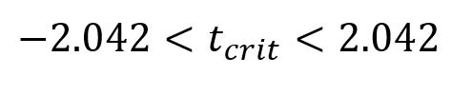
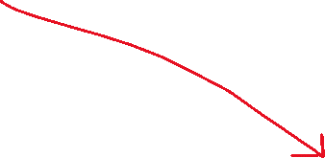
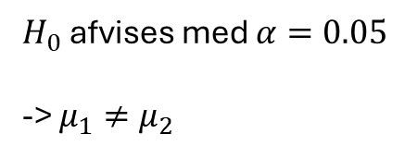
$$t_{obs}=−2.93$$
Dårligt nyt for
T-værdien er LANGT inde I den kritiske region
$H_{0}$ afvises med $α=0.05$
-> $μ_{1}≠μ_{2}$
Forskellige vindstyrker om efteråret og sommer.. Who knew? ☺

Slide 11
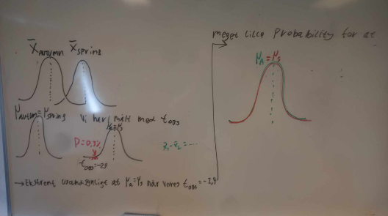
Betydningen af hypotese testen
Ekstremt usandsynligt at vindstyrken er ens om efteråret og sommer

Slide 12

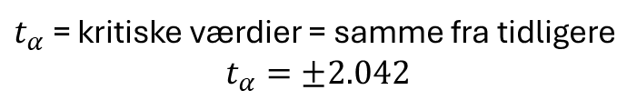
Vi kender $σ_{1}^{2}$ og $σ_{2}^{2}$ fra tidligere
Bogen har flg. Formel for intervallet for differensen
$t_{α}$ = kritiske værdier = samme fra tidligere
$$t_{α}=±2.042$$
Vi får flg. interval

Slide 13
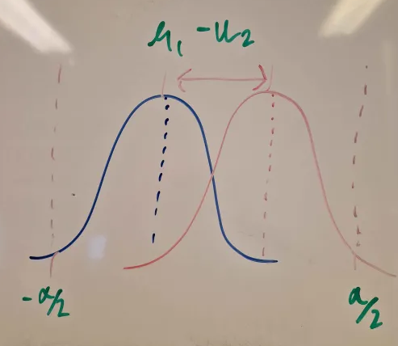

Den sande værdi for $μ_{1}−μ_{2}$ er i intervallet

Slide 14
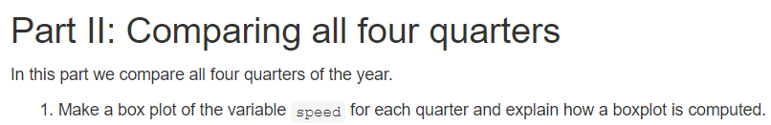
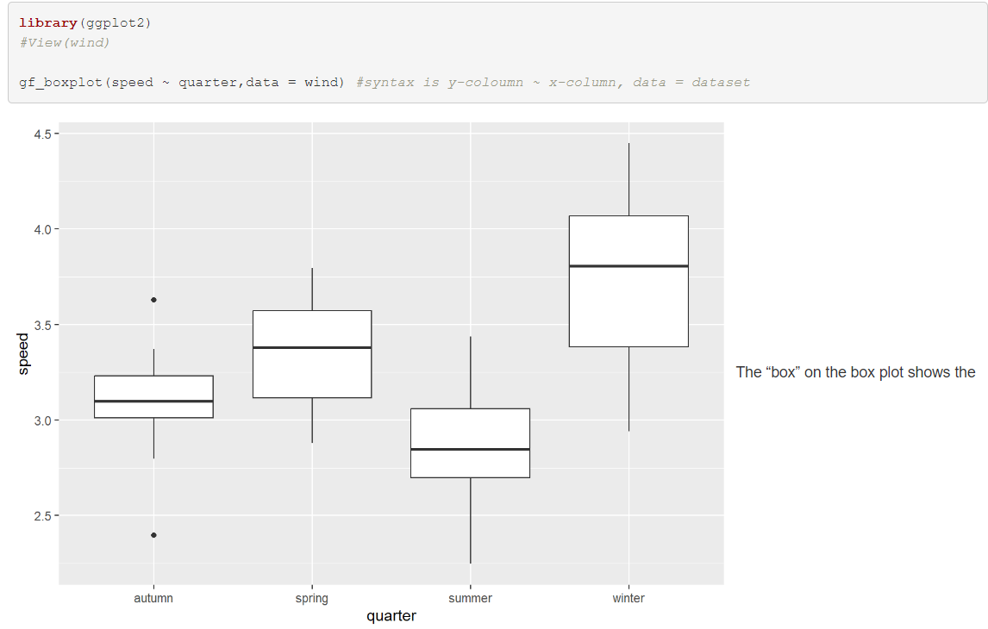
Laver boxplot med R
Forklaring kommer…

Slide 15
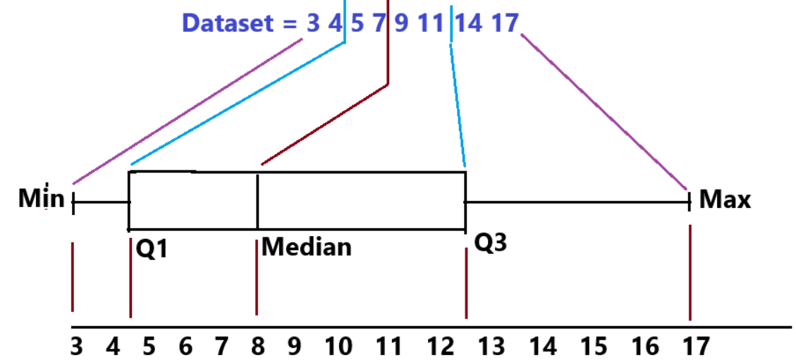

Slide 16
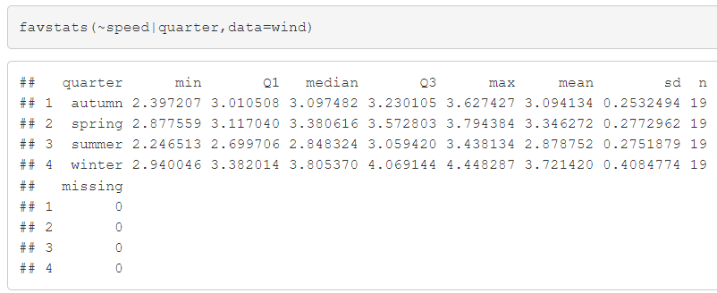
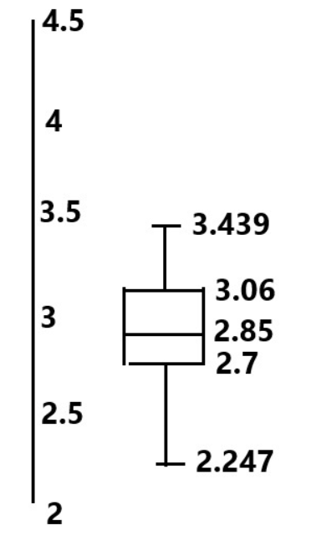
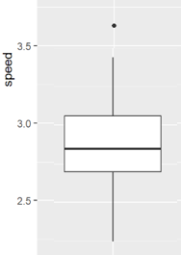
Vi får Q1, Q3, Med, Min, Max med favstats()
Boxplot for sommer
DIY boxplot
R boxplot
De “matcher”..

Slide 17
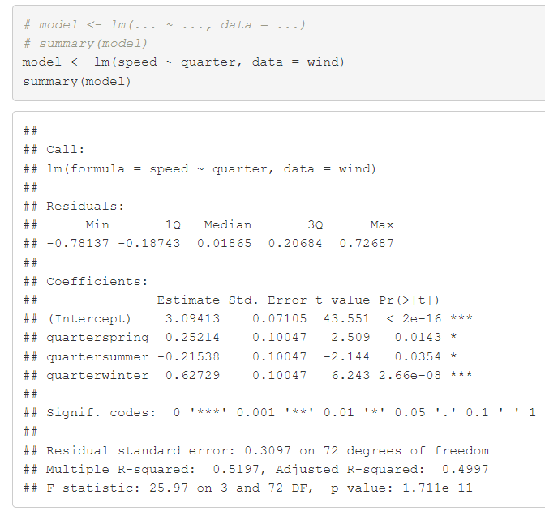
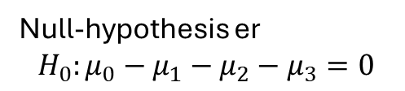

Vi laver en lineær model I R
Null-hypothesis er
$$H_{0}:μ_{0}−μ_{1}−μ_{2}−μ_{3}=0$$
Ekstremt lille P-værdi -> ekstremt
Usandsynligt at vindhastighed
Er den samme!!

Slide 18
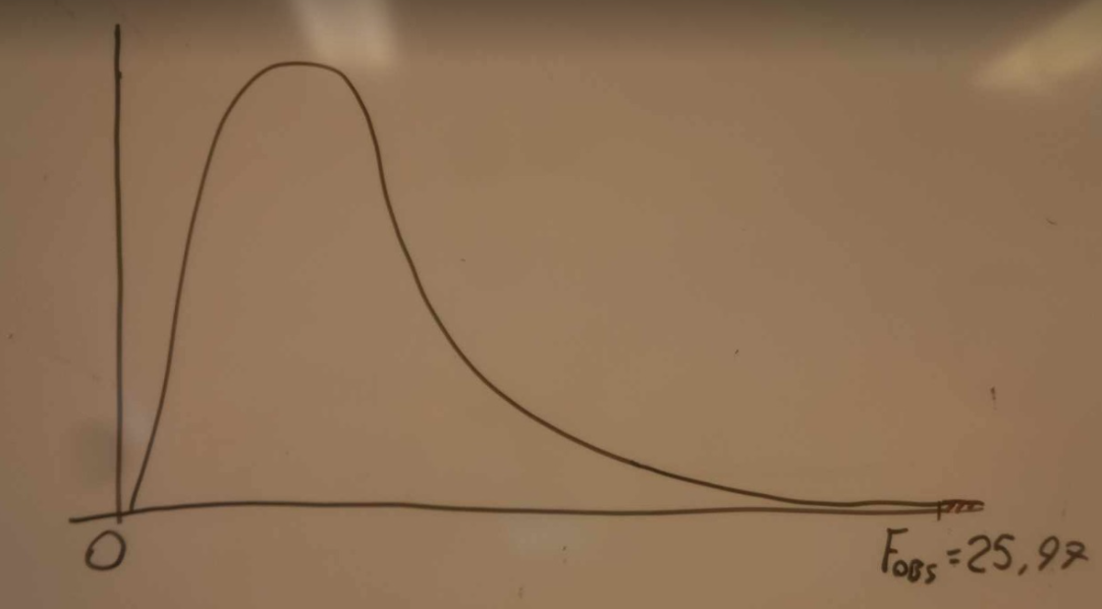
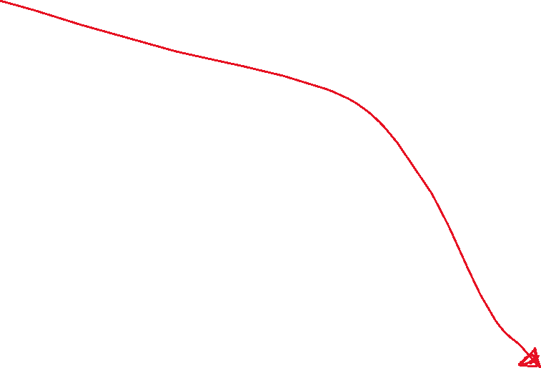
$F_{obs}=25.97$ fra linear model. $≈0\%$ sandsynlig for samme vindhastighed i 4 kvartaler

Slide 19

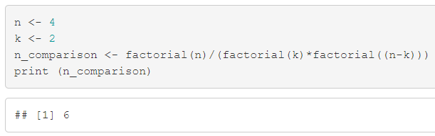

Vi kan finde antallet af sammenligning som en “binomial coefficient”
Antal muligt udfald, sand/falsk = 2
Antal sæsoner = 4
6 mulige sammenligner!

Slide 20
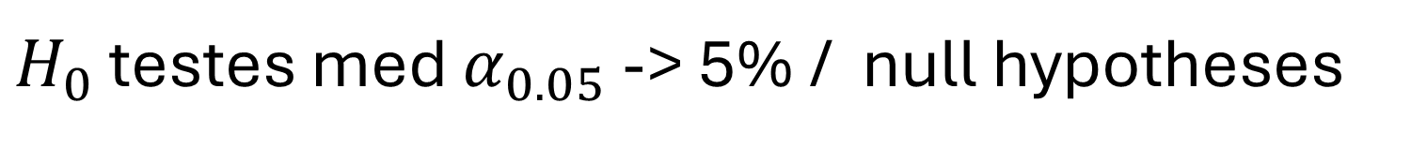
Hvad er probability for at rejecte 1 null hypotheses forkert?
$H_{0}$ testes med $α_{0.05}$ -> 5% / null hypotheses
Vi har 6 events/sammenligner, så vi kan bruge flg probability for at rejecte forkert mindst 1 gang.
Antal sammenligner
$$P\left(mindst 1 fejl\right)=1−{\left(1−α_{0.05}\right)}^{r}$$
26.5% for at rejecte $H_{0},$ mens den er sand, mindst 1 gang.
$$P\left(mindst 1 fejl\right)=1−{\left(1−0.05\right)}^{6}=26.5\%$$

Slide 21
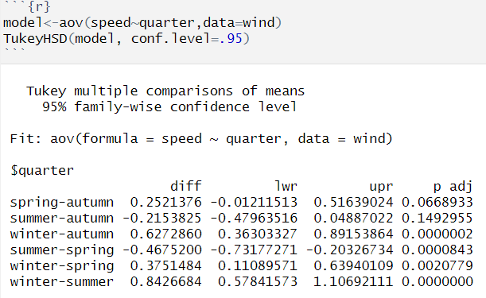
Mindste forskel
Største forskel

Slide 22
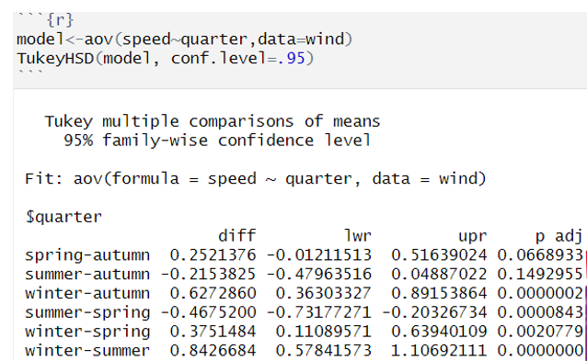
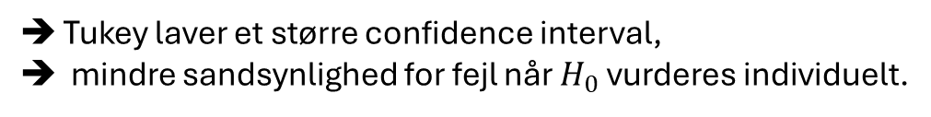
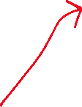

Spring-autumn intervallet fra Tukey er
Aflæst til..
Intervallet fra Part 1, EX3 er
Tukey laver et større confidence interval,
mindre sandsynlighed for fejl når $H_{0}$ vurderes individuelt.

